Slide 1
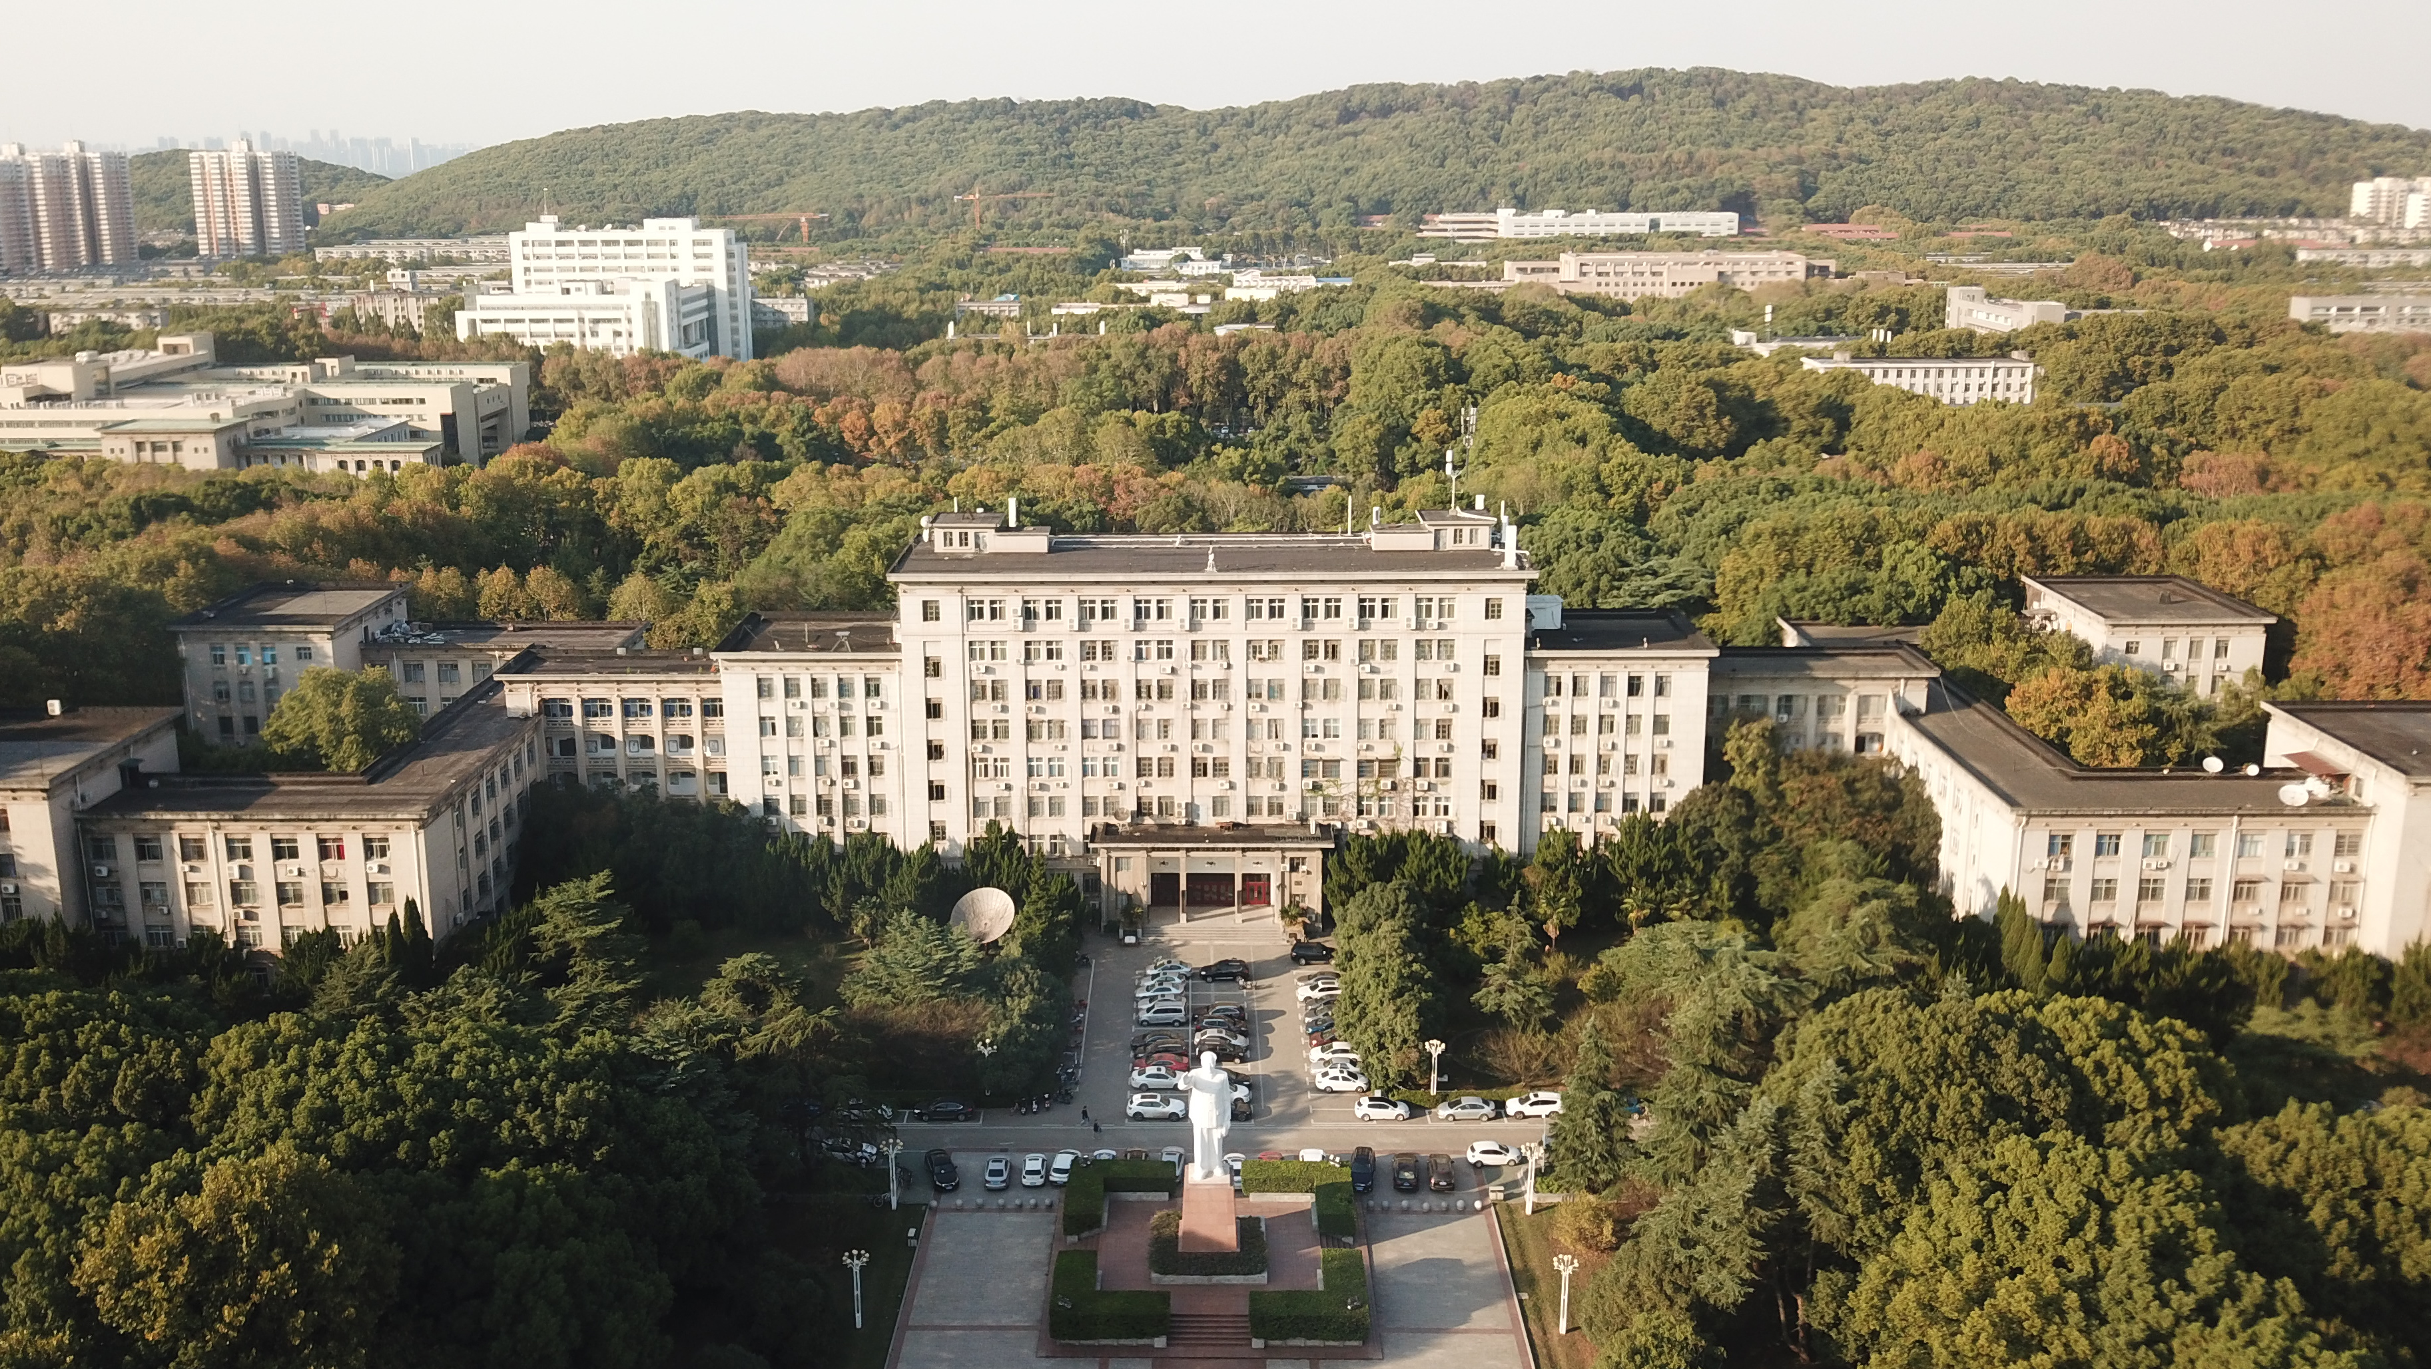
2022秋 学业部总结
学业发展中心
光学与电子信息学院

Slide 2
CONTENT
1
部门工作总结
2
小组绩效评定
3
优秀部员与优秀小组
4
工作预期与展望

Slide 3
01 部门工作总结

Slide 4
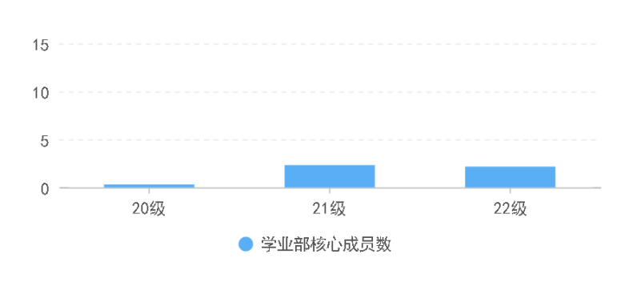
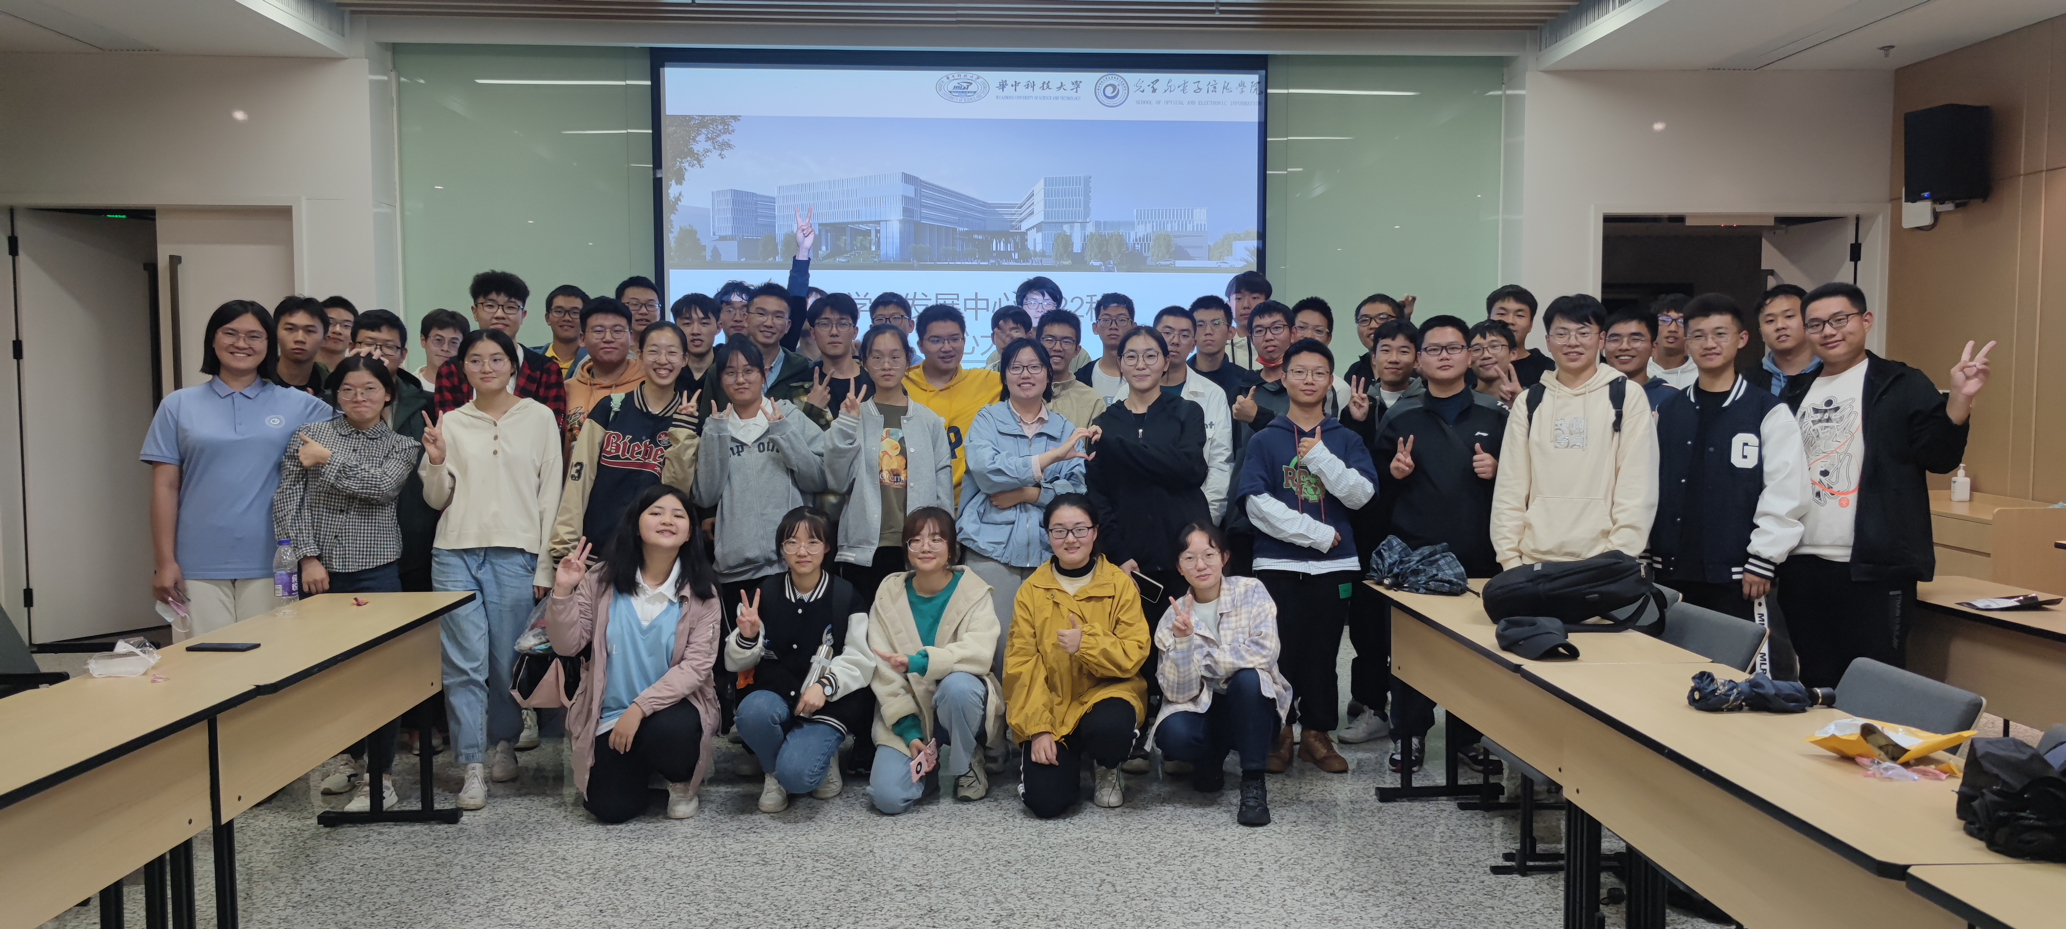
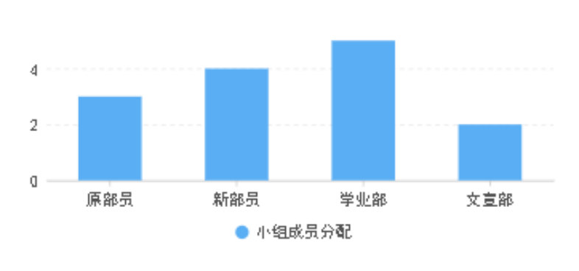
部门工作总结
小组制度推进
本学期建立了五个学业部小组，配合文宣部小组，大大提升了工作效率

Slide 5
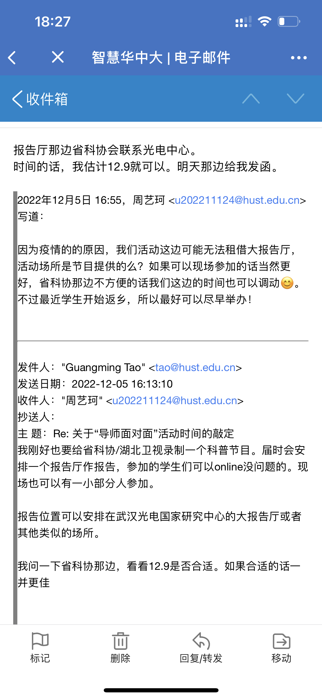
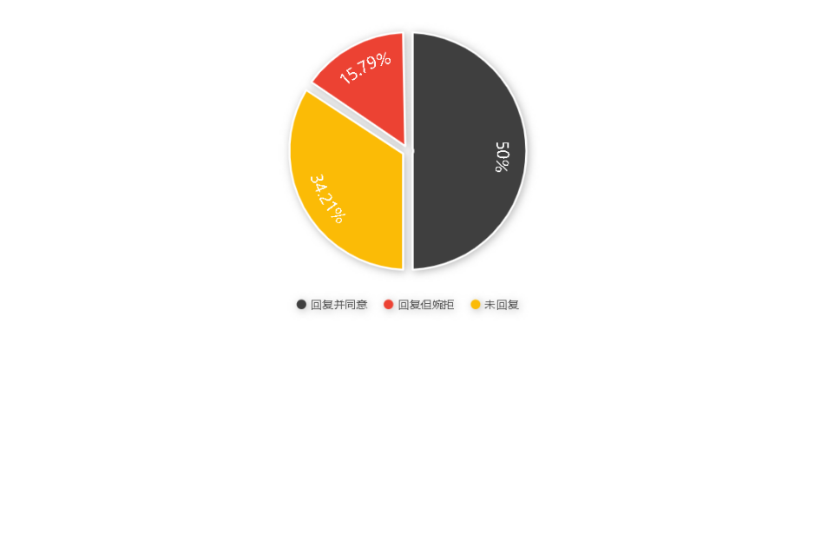
部门工作总结
联系主讲人
本学期共联系了38位导师。其中19位回复并同意，6位回复但婉拒，13位未回复。

Slide 6




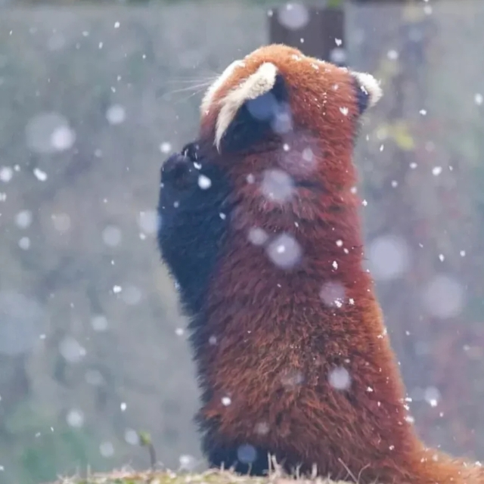
部门工作总结
我们的五个小组：
一组：༺少年࿈先疯队༻
学业部组长：梁鹤严
二组：学业部小组群
学业部组长：舒一鸣
三组：学业发展中心小组学业部组长：余欣怡
四组：学业部作战小组
学业部组长：周艺珂
五组：学业中心小组<$ÿĀ_x0011__x0010_>
学业部组长：罗至佳

Slide 7
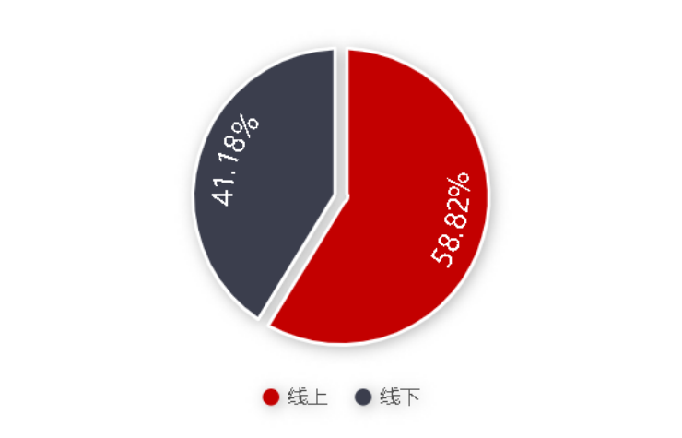
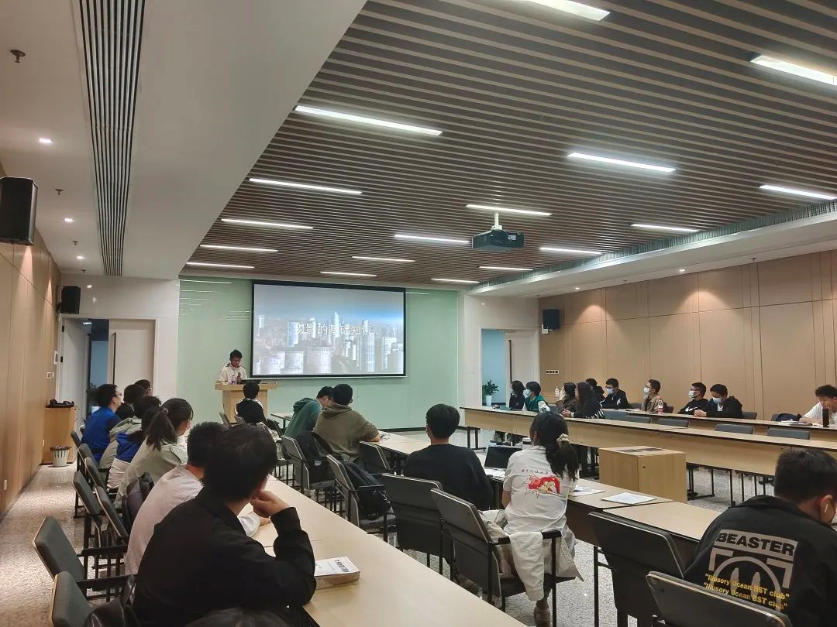
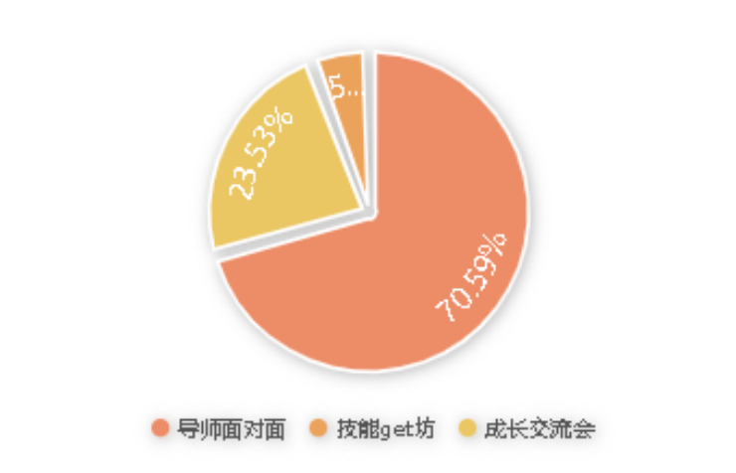
部门工作总结
百场导航
本学期一共举办了17场百场导航。线上共10次，线下共7次。
其中“导师面对面”有12次，技能get坊1次，成长交流会4次

Slide 8
02 小组绩效评定

Slide 9
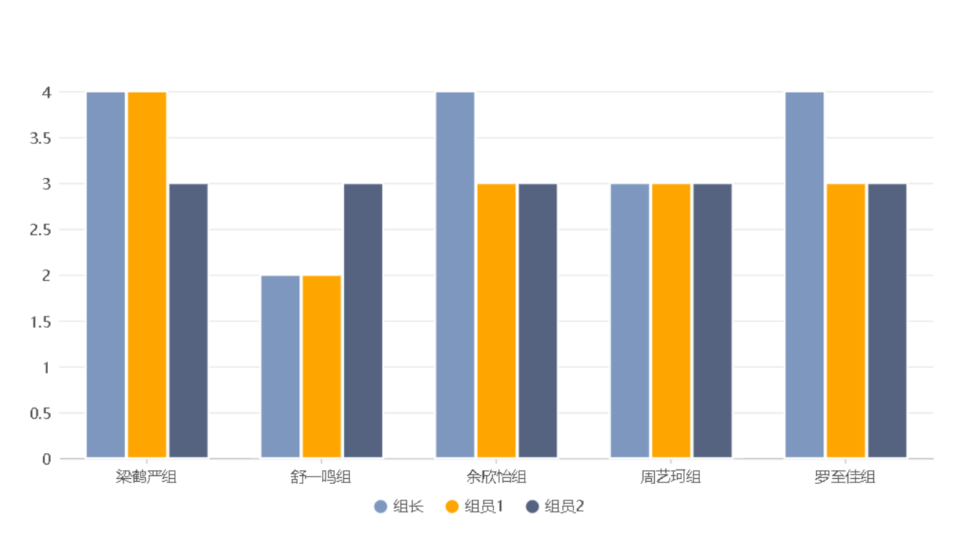
小组绩效评定

Slide 10
03 优秀部员与优秀小组

Slide 11
04 工作预期与展望

Slide 12
谢谢

